Slide 1

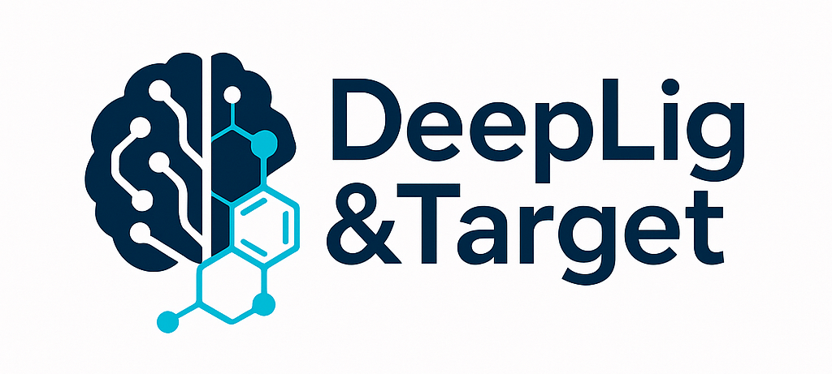
Start Up Meeting
Business Model
Mohamed Ba, Ayad Haladi, Mike Mailllasson

Slide 2

Viabilité du business model
Demande croissante en IA et bioinformatique dans le drug discovery.
Beaucoup de biotechs n'ont pas d’experts bioinfo/IA en interne.
Proposez un mix de service et de technologie, ce qui permet une monétisation flexible.
Ajoutez une couche de conseil technologique (veille et sélection d'outils), très appréciée des start-ups et des PME.

Slide 3






Offre de services proposée
Service
Description
Monétisation
Génération de ligands bioactifs
Outils IA propriétaires (autoencodeur, diffusion, GNN, etc.)
Prix au projet
SAR virtuelle
Étude relation structure / activité via outils prédictifs et exploratoires
Forfait /étude
Recherche off-target
Screening virtuel sur bases protéiques
Forfait ou au screening
Veille technologique
Sélection d’outils adaptés au workflow du client, benchmark
Consulting mensuel
Intégration de pipeline IA/bioinfo
Adaptation d’outils à leurs datas
Tarif journalier ou au sprint Agile
Rapport / Présentation stratégique
Synthèse, visualisation, support à la décision
Ajout de valeur en consulting

Slide 4




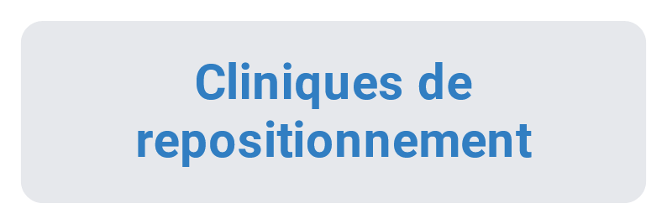



Clients potentiels
Type de client
Pourquoi ils achètent ce service
Accélérer leur pipeline de « drug discovery », gagner en efficacité sans recruter
biotech
CROs
Externaliser des analyses spécifiques IA /Bioinfo
Start Up deeptech
Structurer leur approche en chimie computationelle
Trouver de nouvelles cibles/off-targets à des composés
Instituts Publiques
Études spécifiques, projets collaboratifs, prestations ponctuelles
BIG PHARMA
Si l’outil montre une vraie innovation ou gain de temps

Slide 5
Monétisation & tarification
Service
Fourchette de prix
Génération + évaluation de ligands
Étude SAR in silico
Screening off-targets
Veille techno + consulting
Intégration IA bioinfo
Licensing de l’outil
3000 – 10000 / projet
2000 – 8000
1500 – 5000 / molécule
500 – 1500 / jour
800 – 1200 / jour
500 – 2000 / mois

Slide 6

Exemple de slogan ou pitch
"Nous combinons intelligence artificielle et bioinformatique pour accélérer votre recherche de nouveaux ligands. SAR, screening off-target, et pipelines IA sur-mesure pour la biotech de demain."

